Slide 1
ÚVOD DO STUDIA
Intenzivní péče – prezenční studium
1. ročník

Slide 2
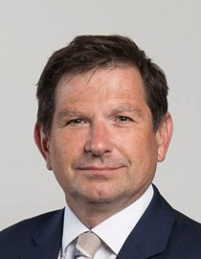
Masarykova univerzita
Rektor univerzity
prof. MUDr. Martin Bareš, Ph.D.

Slide 3
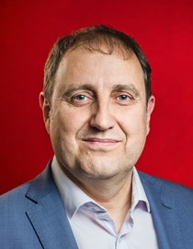
Vedení LF MU
Děkan Lékařské fakulty MU
prof. MUDr. Martin Repko, Ph.D.
kancelář: bud. B17/333
Kamenice 753/5
625 00 Brno

Slide 4
Ústav zdravotních věd
Název pracoviště: Ústav zdravotních věd
Zkratka: UZV
Budova: F01B1 – Kamenice3​

Slide 5
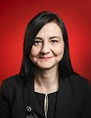
Vedení UZV
Přednosta: prof. PhDr. Andrea Pokorná, Ph.D.
Pracovna: F01B01/319
Tel: 549 49 1343
Email: ​apokorna@med.muni.cz

Slide 6
Vedení UZV
Mgr. Dana Soldánová
Zástupkyně přednosty ústavu UZV
Pracovna: F01B01/526
Tel: 549 49 7219
E mail: soldanova@med.muni.cz

Slide 7
Gabriela Rozínková – rozvrhy
Organizační referentka UZV
Pracovna: F01B1/318
Tel: 549 49 7241
E-mail: rozinkova@med.muni.cz

Slide 8
Studijní oddělení
Studijní referentka – Ing. Blanka Hromadová
Telefon: +420 549 496 767
E- mail: blanka.hromadova@med.muni.cz
Kamenice 753/5; kancelář: bud. B17/212

Slide 9
Navazující magisterské studium
Studijní program: Intenzivní péče
Koordinátor programu pro IP- prezenční: Mgr. Jiřina Večeřová
Tel: +420 723 939 320
E-mail: j.vecerova@med.muni.cz
Pracovna: F01B01/324
Koordinátor programu pro IP- kombinovaná: Mgr. Edita Pešáková, Dis.
E-mail: pesakova@med.muni.cz
Pracovna: F01B01/326

Slide 10
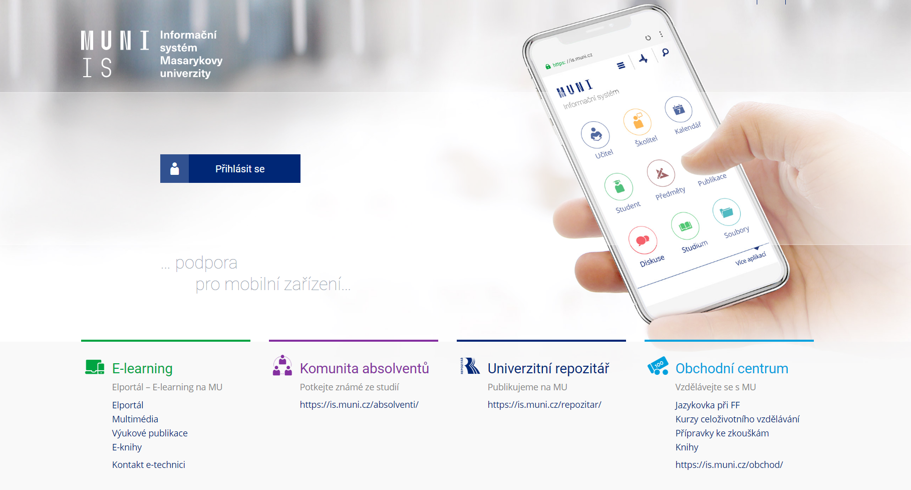

Is muni

Slide 11
Přednášky + semináře
Přednášky - nepovinné, ale doporučované
Semináře, cvičení - povinná (evidence docházky)
Omlouvání z cvičení semináře nebo zkoušky
  absence hlásit na studijní oddělení a vyučujícímu
  omluvenky vkládat o IS

Slide 12
Kreditní systém
Kolik má každý předmět kreditů, najdete ve Studijním katalogu nebo v Katalogu předmětů IS MU.
Získání nejméně 20 kreditů za předchozí semestr nebo 45 kreditů za předchozí 2 semestry.
Prerekvizity - předpoklady pro studium předmětu

Slide 13
Zápočty, zkoušky
Ukončení předmětu: kolokvium, zápočet, zkouška ve zkouškovém období daného semestru
1 řádný + 2 opravné termíny (možno i v dalším semestru)
Hodnocení https://is.muni.cz/auth/predmety/prehled_ukonceni_a_hodnoceni
Stupně ECTS | Definice
A | vynikající výkon pouze s drobnými chybami
B | nadprůměrný výkon avšak s určitými chybami
C | celkově dobrý výkon s řadou výrazných chyb
D | přijatelný výkon, ale se značnými nedostatky
E | výkon splňuje minimální požadavky
F, X | je zapotřebí značné množství další práce

Slide 14
Šatny a převlékání
Místnost F01B1 528;F01B1 509; F01B1 309 popř další…
Nosit si vlastní visací zámky – po hodině uvolnit skříňku a nechat ji odemčenou!!!
Na předměty - formou cvičení např.
Ošetřovatelská péče v resuscitační a intenzivní medicíně –cvičení
Přednemocniční neodkladná péče - cvičení,
Je požadováno přezouvání a převlékaní do vhodného oblečení (ideálně bílé tričko a kalhoty)

Slide 15
Ošetřovatelská praxe
Koordinátorka klinické praxe: Mgr. Dana Soldánová
E-mail: soldanova@med.muni.cz
1 semestr - praxe probíhá na zdravotnické záchranné službě
Ukončení předmětu - zápočtem (100 % účasti, požadovaných výkonů)
Provedené výkony a jejich četnost bude potvrzena do Logbooku školitelem

Slide 16
Diplomová práce
Diplomový seminář - PhDr. Simona Saibertová,PhD.
E-mail: saibert@med.muni.cz

Slide 17
Oslovování akademiků a vyučujících
prof. (profesor/ka),
doc. (docent/ka)
Vědecko-pedagogické tituly získané jmenováním vědeckou radou příslušné VŠ Profesor/ka je vyšší titul než docent/ka.
Oslovování – doktor: doktorské tituly před jménem a za jménem
Další informace o oslovování akademiků naleznete zde

Slide 18
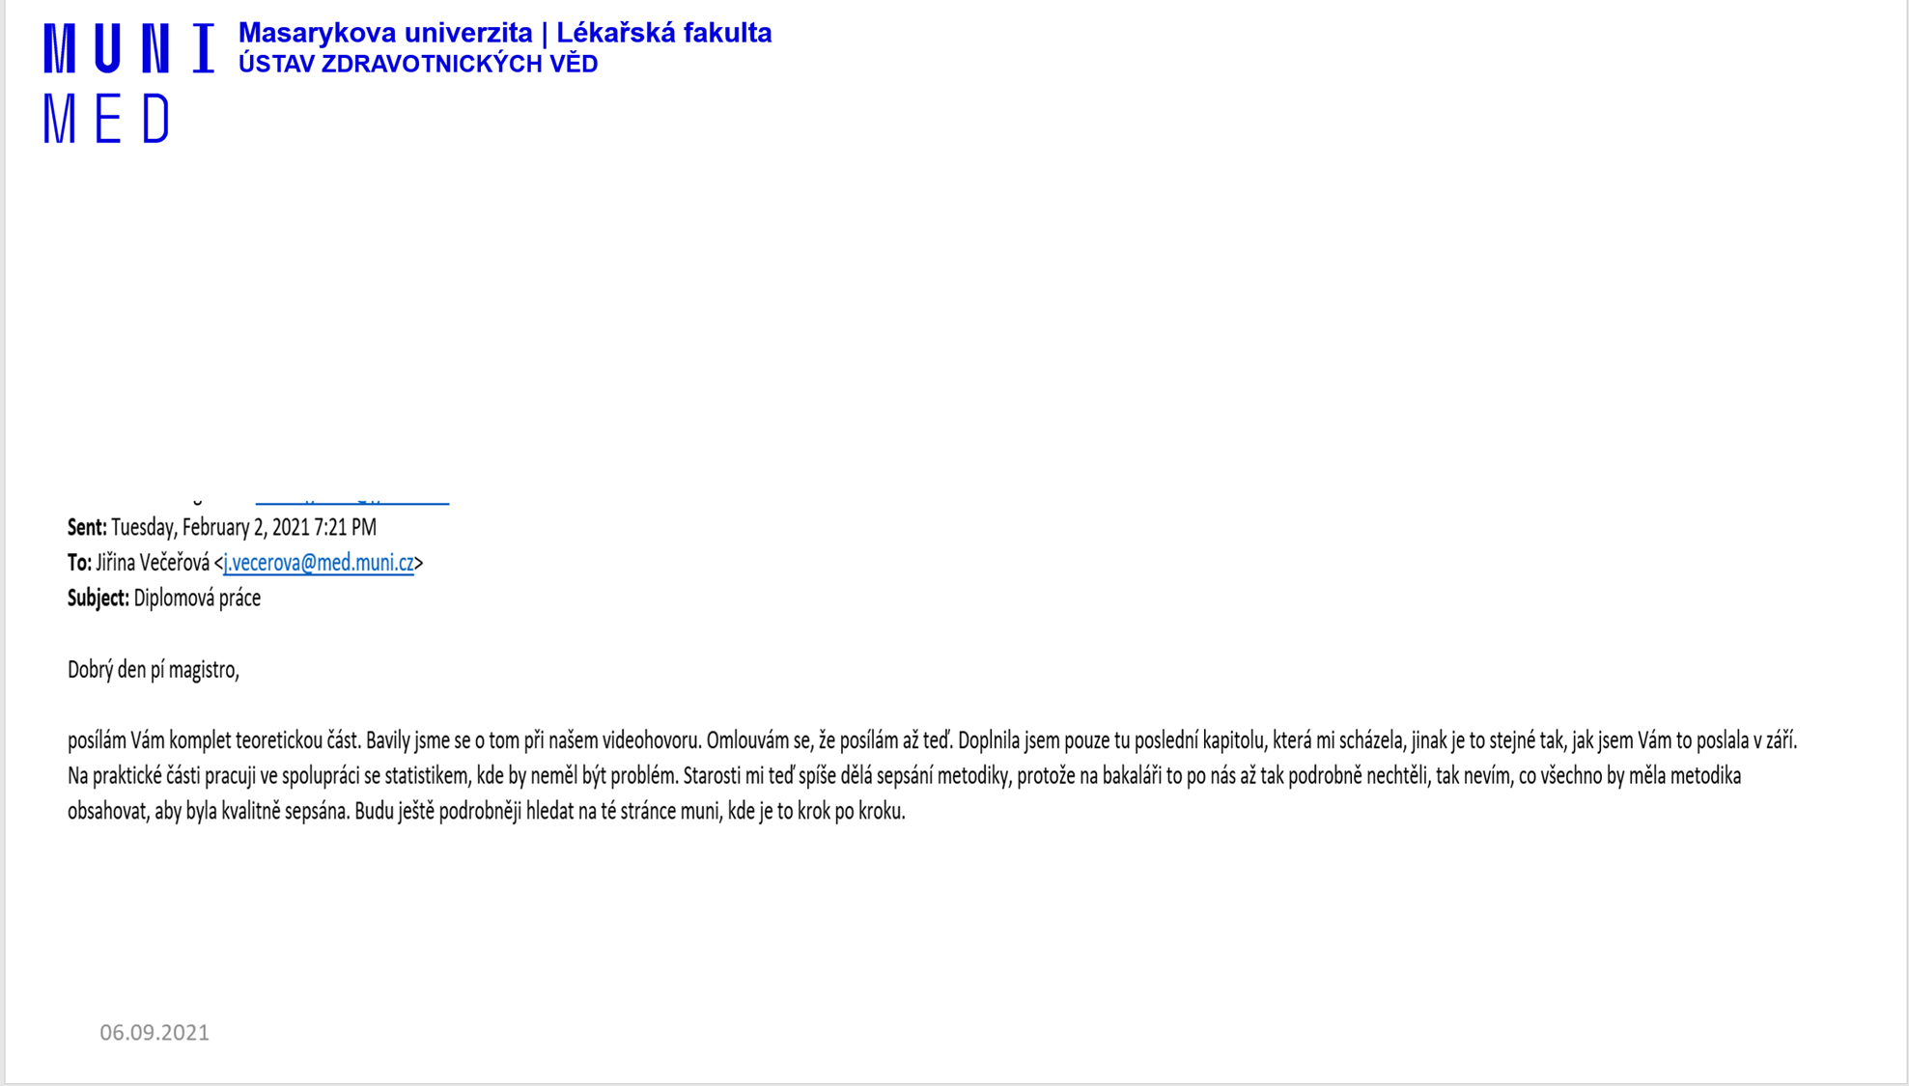
Komunikace s vyučujícími
Jak a kdy řešit problém
  Opravdu reálně existuje problém?
    Nejedná a o běžně dostupnou informaci?
    Mohu získat jinde (spolustudující, studijní odd., sekretariát katedry, koordinátor programu..,)?
  Ano, existuje problém!
    Oslovení - https://www.muni.cz/o-univerzite/uredni-deska/oslovovani-akademickych-pracovniku
    Vzneste dotaz souvisle a srozumitelně, poděkujte a podepište se.
    Buďte shovívaví….(ne všichni vyučující mají čas, chuť a schopnost odpovídat)
    Využijte konzultačních hodin
    Problémy řešte včas!!!

Slide 19
Důležité normy
Studijní a zkušební řád
https://is.muni.cz/auth/help/szr?lang=cs
Stipendijní řád https://is.muni.cz/auth/stipendia/studium_reg_stip_prog_show?lang=cs
Vyhlášky rektora a děkana
PO + BOZP

Slide 20
ERASMUS
Erasmus+ je výměnný program EU - studenti LF MU studovat na partnerských evropských univerzitách
Mám zájem:
Informuji pověřenou osobu: prof. PhDr. Andrea Pokorná, Ph.D. (nelékařské programy)
Informuji koordinátora studijního programu: Mgr. Jiřina Večeřová

Slide 21
Erasmus
Mám zájem o Erasmus
Informuji koordinátora
https://www.med.muni.cz/studenti/staze-a-zahranicni-pobyty/erasmus-pobyty

Slide 22
Komunikace s koordinátorem
  Úkoly:
  Jmenování zástupce třídy
  Vytvoření společné e-mailové skupiny
  Společný mail poslat koordinátorce!
  Vždy poslat potvrzení v příchozí poště!

Slide 23
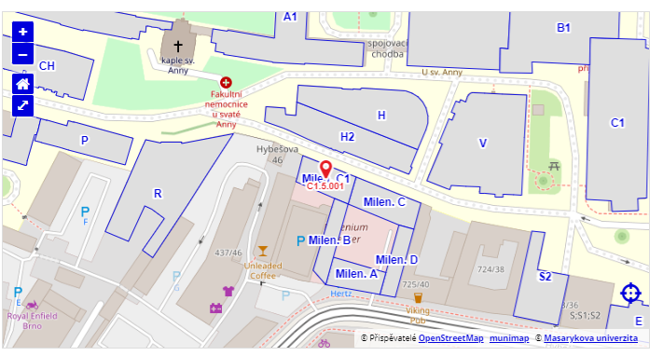
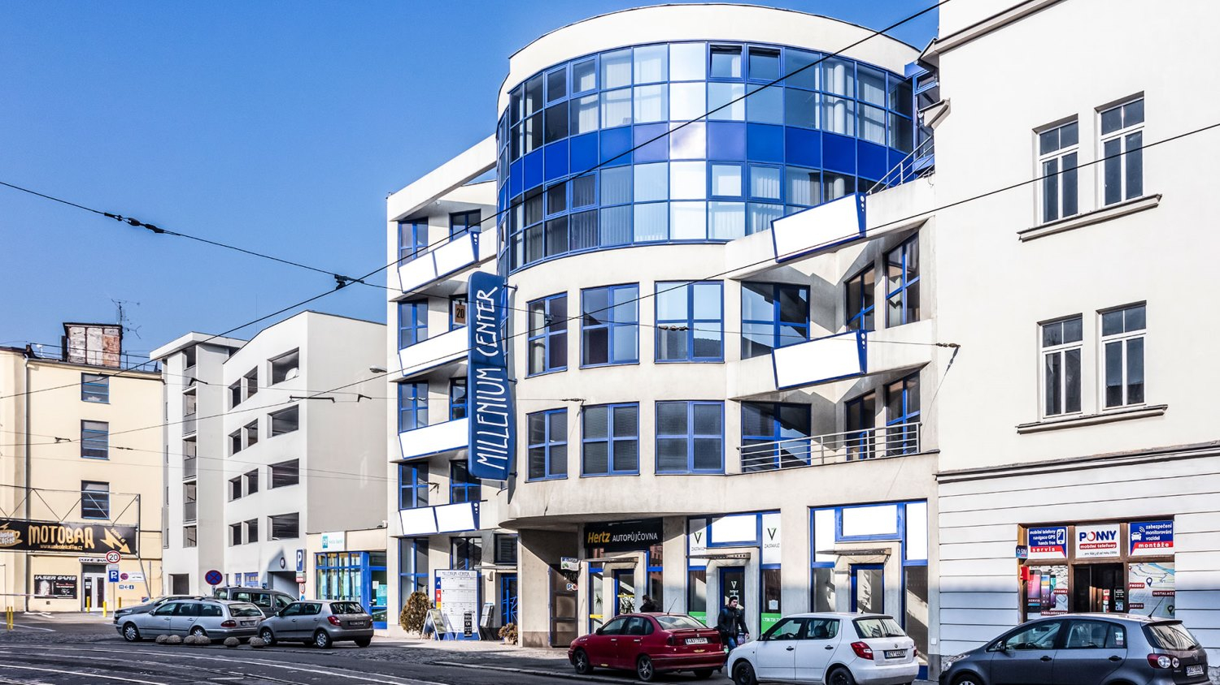
MIOA011c Ošetřovatelská péče v anesteziologii - cvičení
LF, FNUSA, Hybešova 42 Milenium, pavilon C1
Trasa

Slide 24
MNOHO ŠTĚSTÍ PŘI STUDIU…

